Slide 1

“LO VIO, SE ACERCÓ Y LO CUIDÓ”
CARTA PASTORAL REGIONAL

Slide 2
“Lo vio, se acercó y lo cuidó”
I Capítulo: Los signos de los tiempos nos interpelan
  La teología del signo de los tiempos, como sustento para una lectura de la realidad migratoria en nuestra región.
II Capítulo: Dios camina con su pueblo
  La misión de Dios, es la misión de la Iglesia. La eclesiología de una Iglesia en salida
III Capítulo: Caminemos con las personas migrantes, refugiadas y desplazadas
  El imperativo ético del cristiano, nos exige hacernos prójimos de los otros

Slide 3
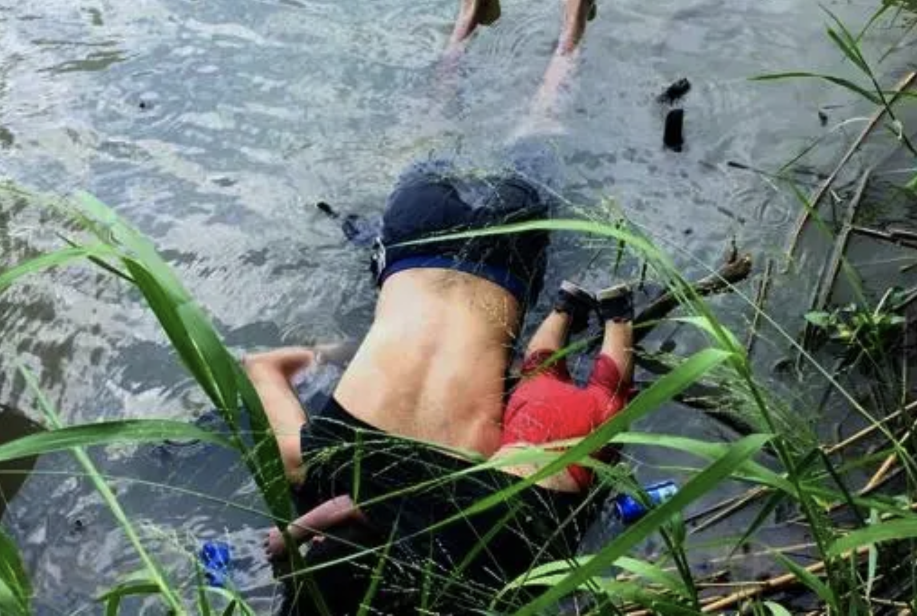
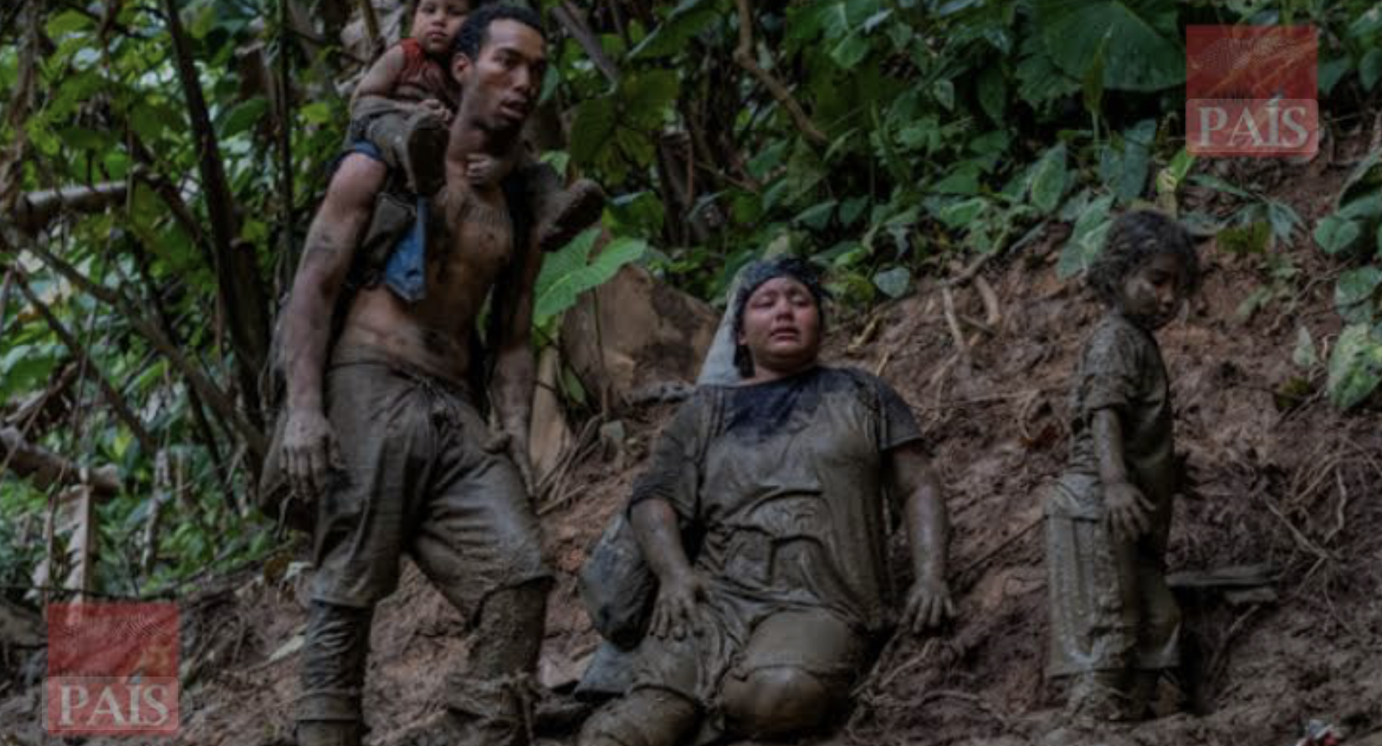
“La presencia de personas vulnerables en movimiento en nuestra región es un signo claro de los tiempos, y más que eso, de la presencia misma de Cristo crucificado y resucitado. Esta presencia representa un juicio severo sobre las profundas desigualdades que hieren a nuestro pueblo, la explotación del medio ambiente y los sistemas de muerte que reproducen la violencia a lo largo del camino migratorio. Y también es un llamado al arrepentimiento, una oferta de renovación a nuestras comunidades de fe y una invitación a la reconciliación y la comunión, a tejer un mundo renovado de lazos de amor, solidaridad y misericordia, así como de actos de justicia”. (CP 60)

Slide 4
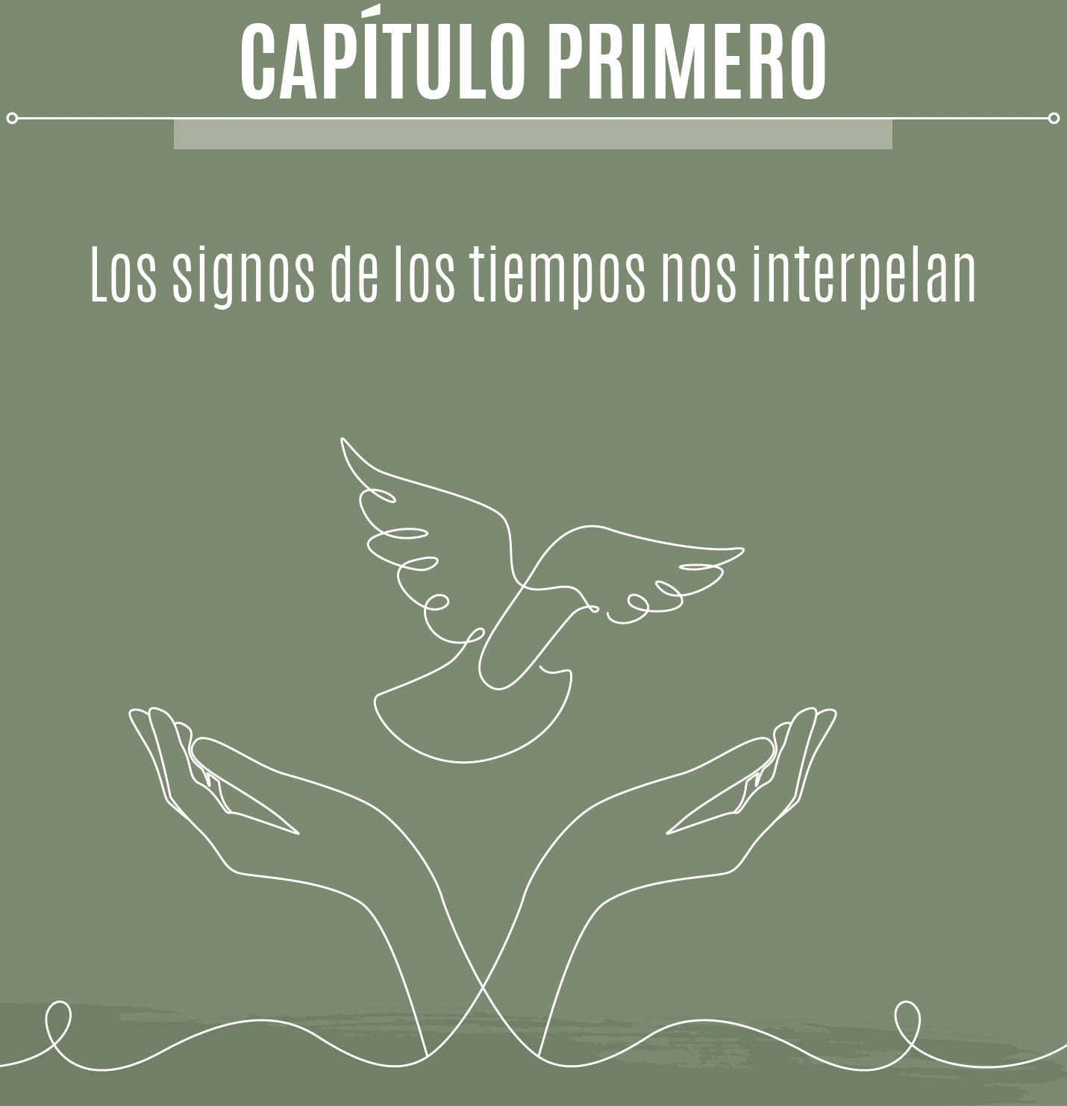
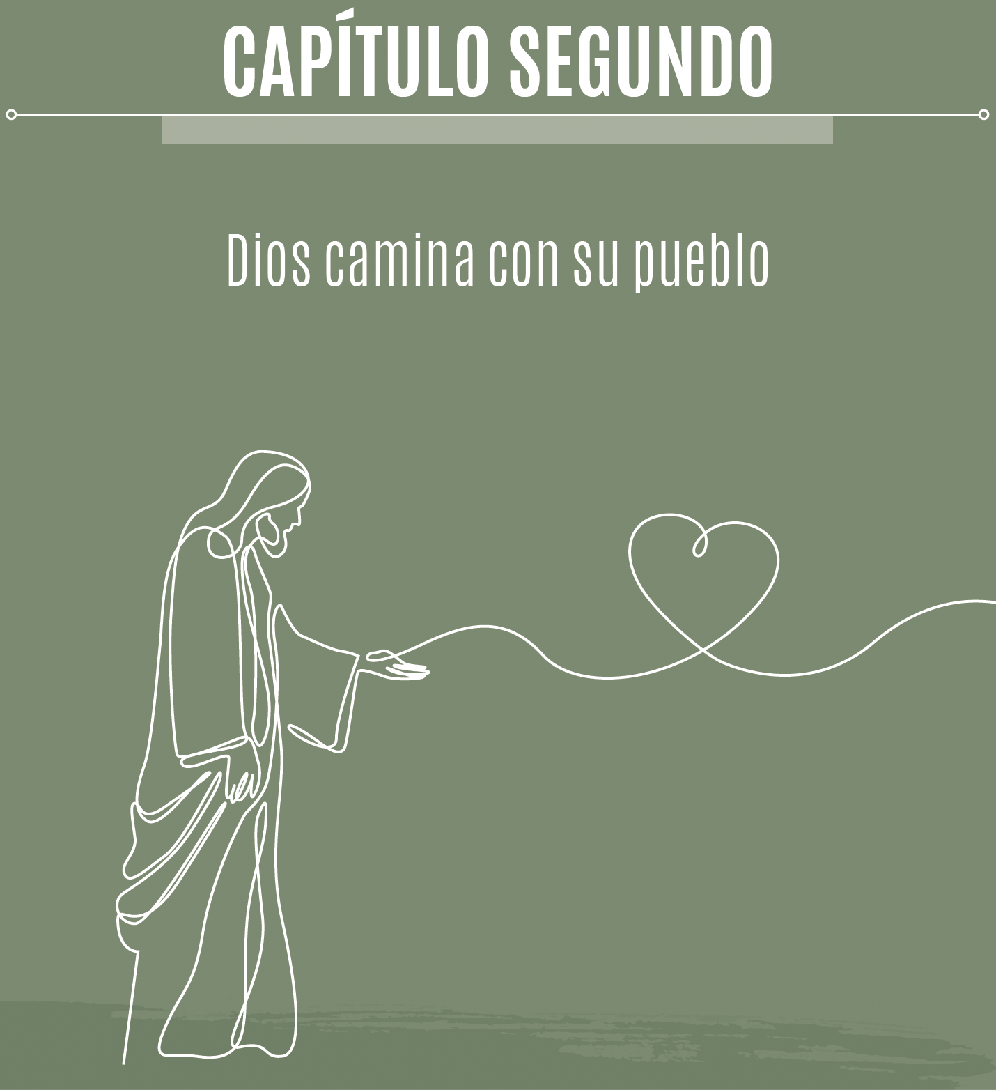
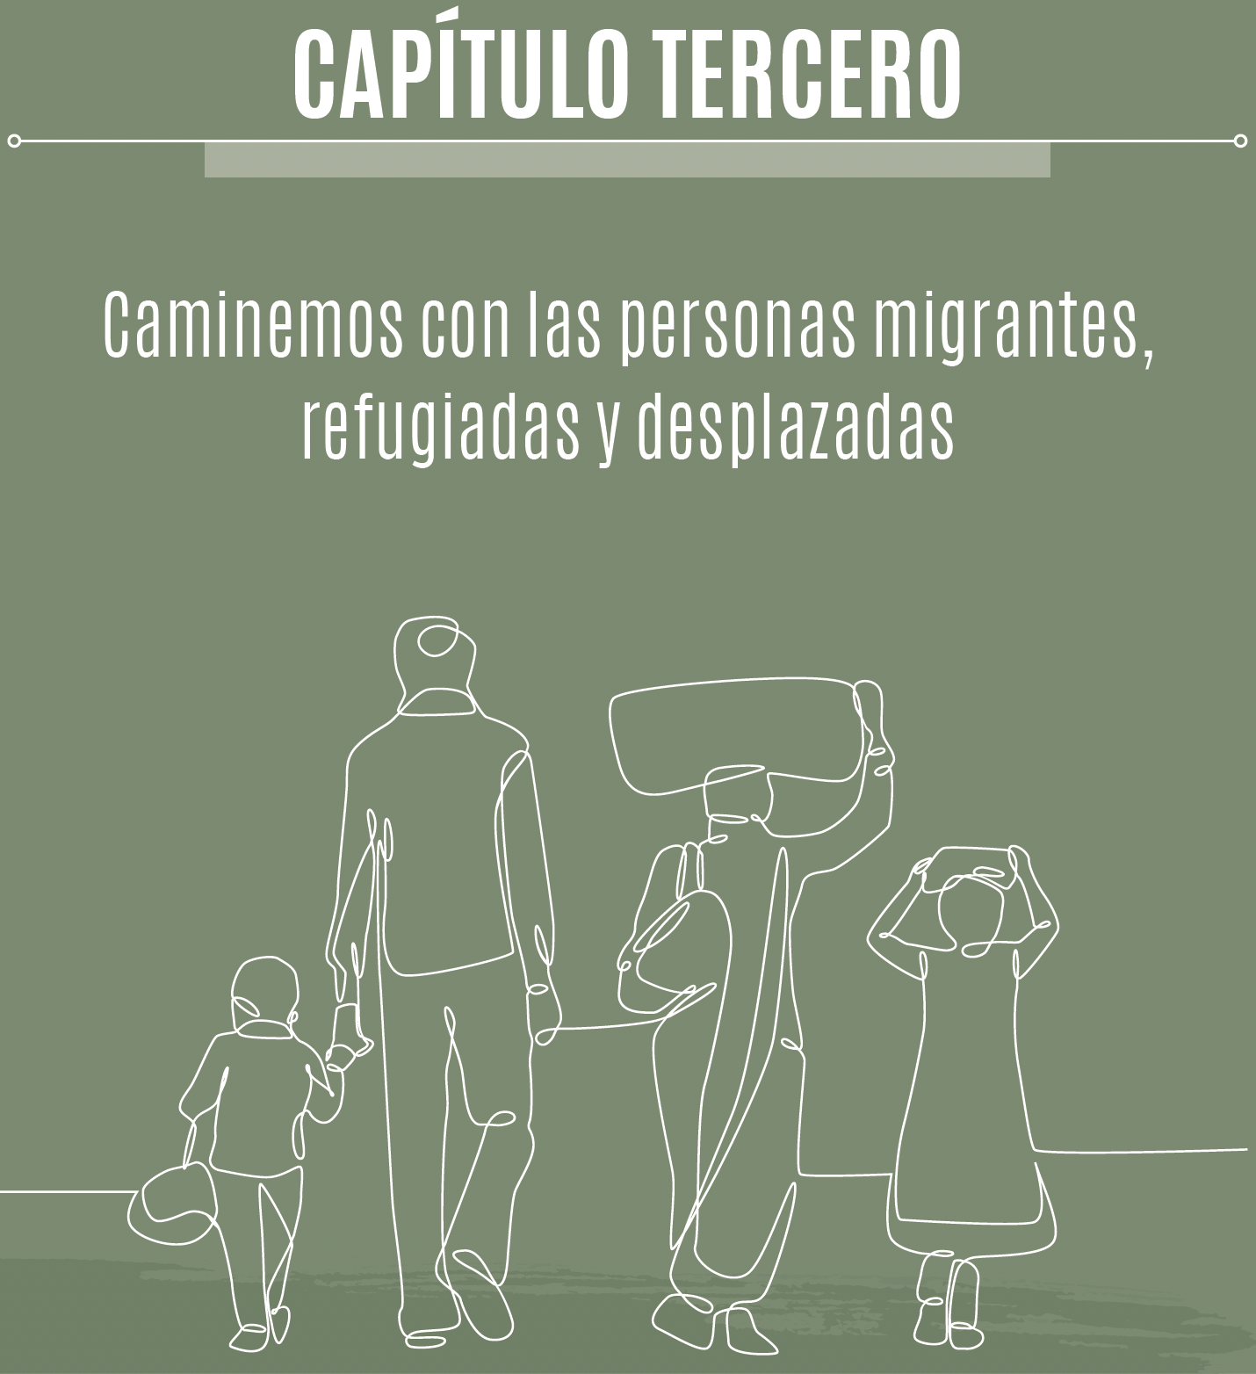
“Lo vio, se acercó y lo cuidó”
El papa Francisco hace suyo el impulso de la Iglesia post conciliar, que a partir de la lectura atenta de la realidad, se decidió a entrar en diálogo con ella y realizar una propuesta para su evangelización.
Método teológico pastoral: Ver – juzgar – actuar.

Slide 5
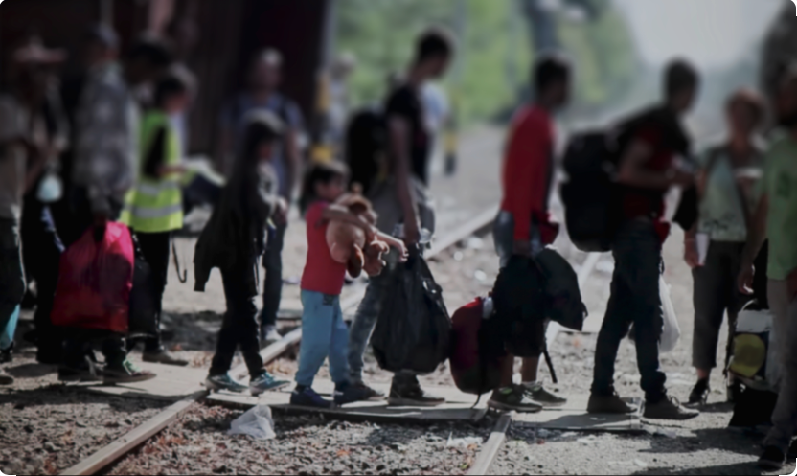
I. Los signos de los tiempos nos interpelan
Los gozos y las esperanzas, las tristezas y las angustias de los hombres de nuestro tiempo, sobre todo de los pobres y de cuantos sufren, son a la vez gozos y esperanzas, tristezas y angustias de los discípulos de Cristo. Nada hay verdaderamente humano que no encuentre eco en su corazón … La Iglesia por ello se siente íntima y realmente solidaria del genero humano y de su historia. (GS 1)
Para cumplir esta misión es deber permanente de la Iglesia escrutar a fondo los signos de la época e interpretarlos a la luz del Evangelio … es necesario por ello conocer y comprender el mundo en que vivimos, sus esperanzas, sus aspiraciones y el sesgo dramático que con frecuencia le caracteriza. (GS 4)

Slide 6
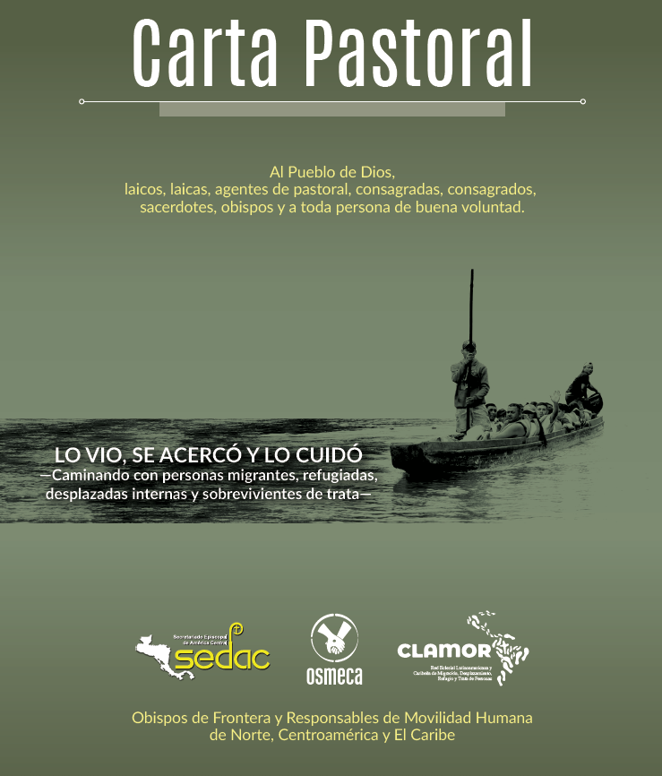
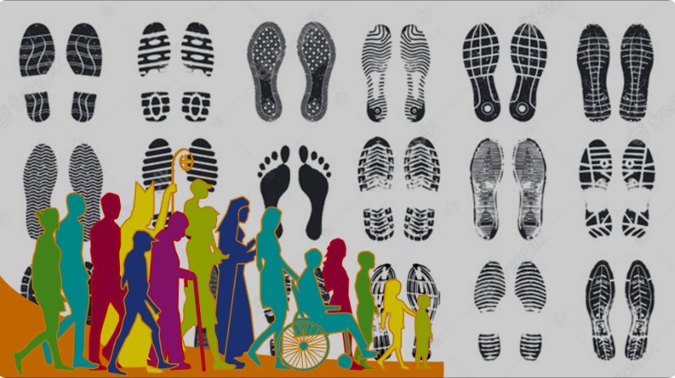
I. Los signos de los tiempos nos interpelan
Es en la escucha del Espíritu, como logramos reconocer comunitariamente los signos de los tiempos. (EG 14)
“Se trata de una responsabilidad grave, ya que algunas realidades del presente, si no son bien resueltas, pueden desencadenas procesos de deshumanización difíciles de revertir más adelante” (EG 51)
En este ambiente de sinodalidad, de escucha atenta y observación permante, es que surge la redacción de la Carta Pastoral Regional

Slide 7
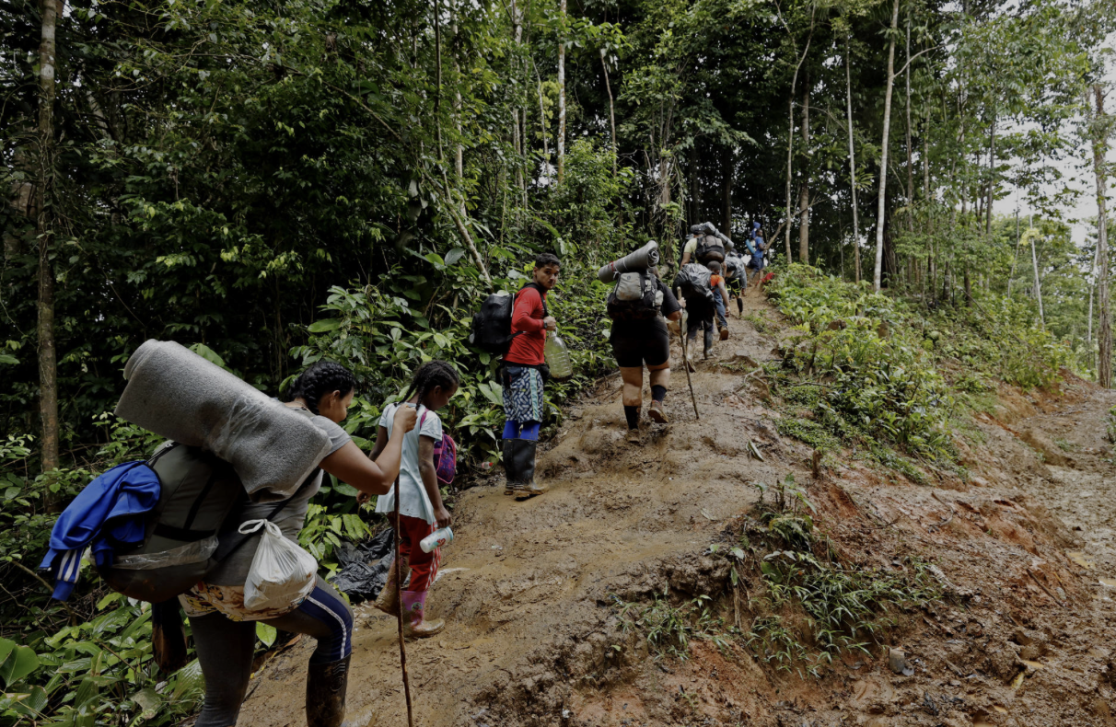
I. Los signos de los tiempos nos interpelan
Obligados a huir: la crisis humanitaria de la migración forzada y sus características
Las causas y efectos de esta crisis responde a modelos fallidos de desarrollo
El corredor asediado por los riesgos: una tragedia que nos interpela
Un drama que se recrudece y nos llama a dar una respuesta evangélica

Slide 8
II. Dios camina con su Pueblo
Reflexionar sobre le magisterio del papa Francisco y sus implicaciones en la puesta en marcha de una pastoral con las poblaciones en movilidad y de manera particular movilidad forzada, es muy amplio. Se ve reflejado en el volumen de su producción documental: Encíclicas, Exhortaciones apostólicas, Mensajes, Homilías, discursos, etc.
Este capítulo se sustenta en la visión eclesiólógica del papa Francisco que como algunos han dicho, el Papa retoma la agenda “inacabada” del Concilio Vaticano II:
  Ser una Iglesia en salida – que primerea – hospital de compaña
  No autorreferencial – de puertas abiertas
  Tiene a la misericordia como su ADN
“…prefiero una Iglesia accidentada, herida y manchada por salir a la calle, antes que una Iglesia enferma por el encierro y la comodidad de aferrarse a las propias seguridades… mientras afuera hay una multitud hambrienta y Jesús nos repite denles ustedes de comer” (EG 49)

Slide 9
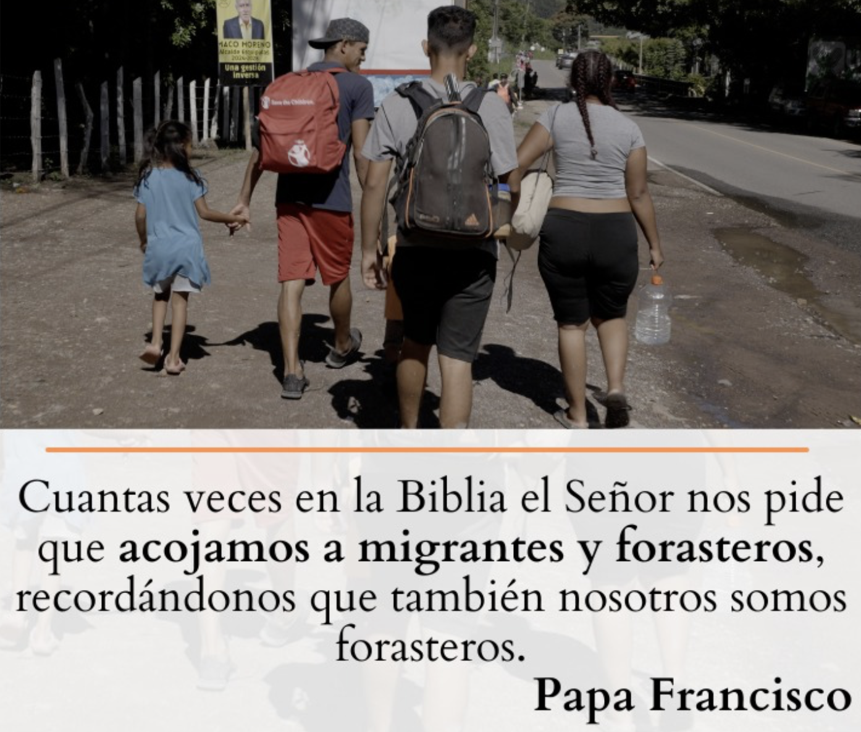
II. Dios camina con su Pueblo
Una Iglesia en salida misionera y migrante
Llamados a una mejor vida, emprenden el camino
El camino de la liberación como experiencia migrante
No a la explotación ni al maltrato a las personas en movilidad
Los brazos y el corazón de la Iglesia misericordiosa
Los migrantes son la carne sufriente de Cristo
El derecho a migrar y a ser libres de dejar su casa o quedarse
El camino pastoral de acoger, proteger, promover e integrar

Slide 10
III. Caminemos con las personas migrantes, refugiadas y desplazadas
Una auténtica fe - que nunca es cómoda e individualista - siempre implica un profundo deseo de cambiar el mundo, de transmitir valores, de dejar algo mejor detrás de nuestro paso por la tierra. (EG 138)
Que parte de un imperativo ético, que determine mi forma de actuar, de ser cristiano:
  Para la Iglesia la opción por los pobres es una categoría teológica antes que cultural, sociológica, política o filosófica. Dios les otorga “su primera misericordia”. Esta preferencia divina tiene consecuencias en la vida de fe de todos los cristianos, llamados a tener « los mismos sentimientos de Jesucristo »” (EG 198)
  De ahí el título de la Carta “Lo vio, se acercó y lo cuidó”, que se inspira en la figura del Buen Samaritano

Slide 11
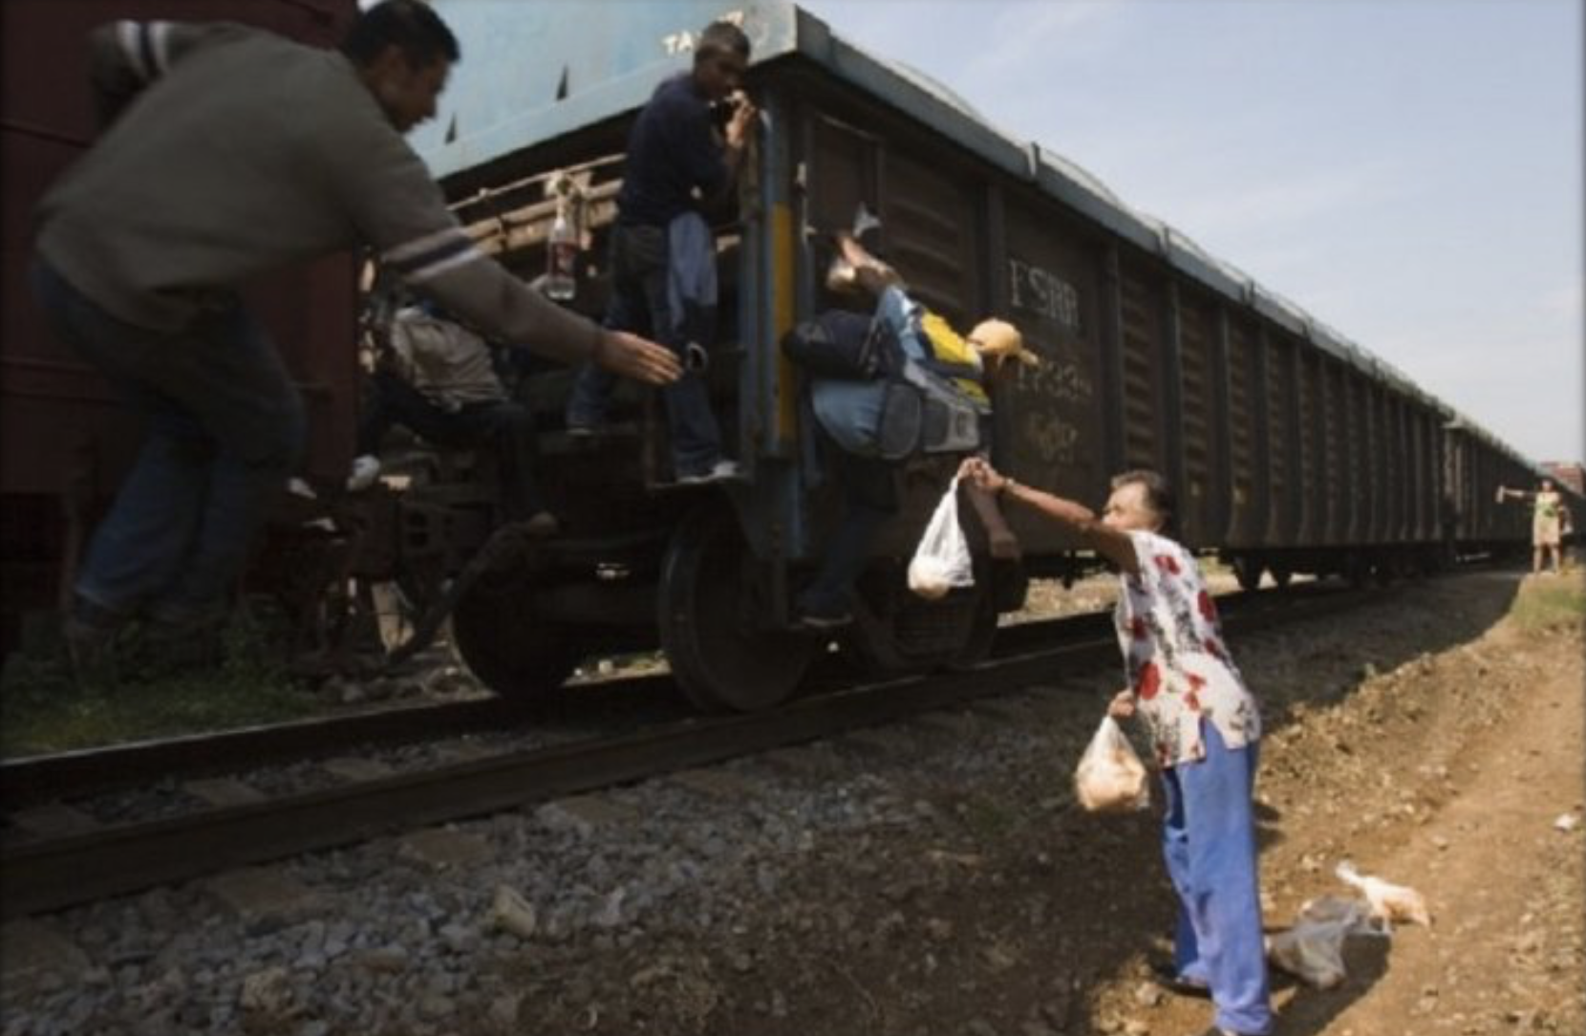
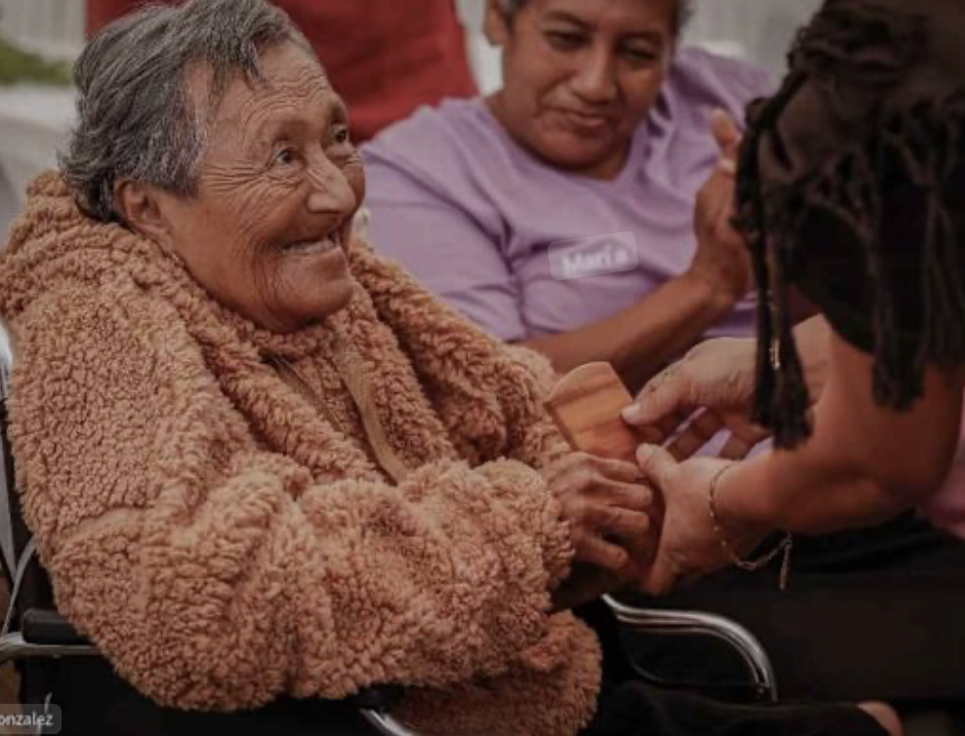
“Simplemente hay dos tipos de personas: las que se hacen cargo del dolor y las que pasan de largo; las que se inclinan reconociendo al caído y las que distraen su mirada y aceleran el paso. En efecto, nuestras múltiples máscaras, nuestras etiquetas y nuestros disfraces se caen: es la hora de la verdad. ¿Nos inclinaremos para tocar y curar las heridas de los otros? ¿Nos inclinaremos para cargarnos al hombro unos a otros? Este es el desafío presente, al que no hemos de tenerle miedo. En los momentos de crisis la opción se vuelve acuciante: podríamos decir que, en este momento, todo el que no es salteador o todo el que no pasa de largo, o bien está herido o está poniendo sobre sus hombros a algún herido” (FT 70)

Slide 12
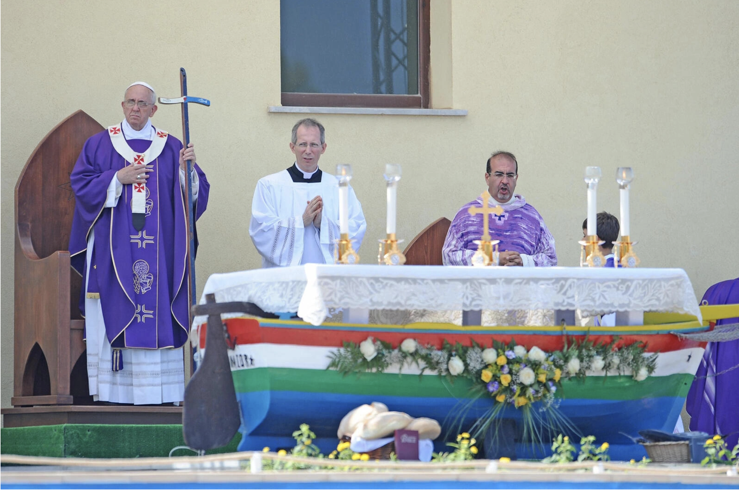
III. Caminemos con las personas migrantes, refugiadas y desplazadas
Nuestro compromiso de una pastoral integral y sinodal
Nuestro compromiso de cuidarnos
Nuestro compromiso de trabajar a través de las fronteras
Un clamor por la justicia al lado de los pobres

